Slide 1
Enseñanza de la ingeniería de sistemas basada en modelos con MATLAB & Simulink para sistemas de energía inteligentes
Facultad de Ingeniería

Slide 2
Índice
Contexto
Ingeniería de sistemas basada en modelos con MATLAB & Simulink .
Descripción del curriculum
Gestión de requisitos.
Gestión y diseño de arquitecturas.
Pruebas, verificación y validación.3
Conclusiones

Slide 3
Contexto
1

Slide 4
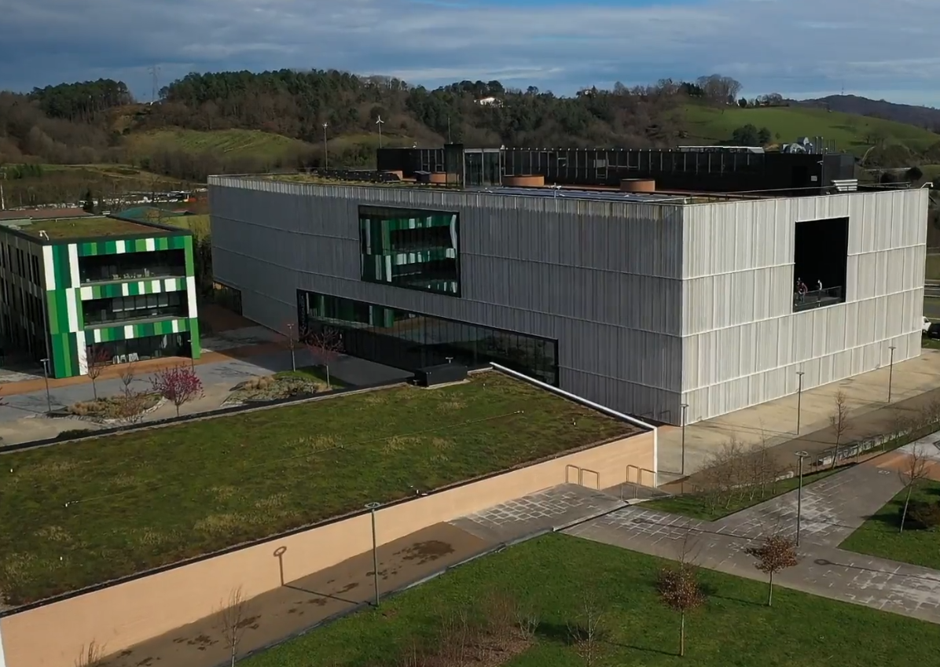
Contexto
En 2021 la facultad de ingeniería comienza a pensar en un nuevo máster oficial para el campus de Galarreta (Hernani).
Algunas de las temáticas a trabajar eran:
Ingeniería de sistemas.
Diseño basado en modelos.
Testeo, verificación y validación.

Slide 5
Contexto
Las empresas industriales son responsables de todo el ciclo de vida
Modelo en V
Validación
Definición y descomposición
Integración, verificación and validación
El modelo V es una metodología de gestión del ciclo de vida.

Slide 6
Resultados de aprendizaje
Gestione el ciclo de vida con el modelo V y las técnicas basadas en modelos.
Redacción y gestión de requisitos.
Composición de arquitecturas de sistemas y organización de componentes.
Organización de pruebas de verificación y validación de los requisitos del sistema con arneses de pruebas y conjuntos de pruebas.

Slide 7

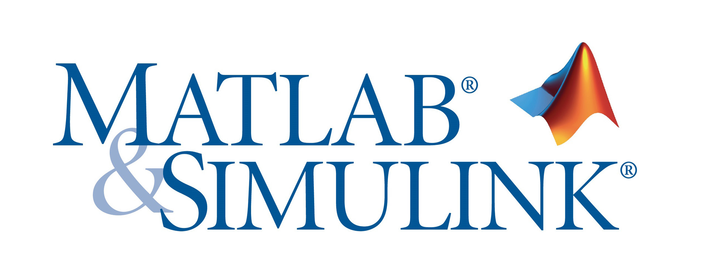
Colaboración con MathWorks
Hacía falta una herramienta para trabajar estos conceptos con el alumnado de forma práctica.
Este ya tenía experiencia con MATLAB y Simulink.
Se inició una colaboración con MathWorks para el desarrollo de este plan de estudios.
El plan de estudios se desarrolló siguiendo el ejemplo del proceso de desarrollo de un scooter.
Contexto
Ingeniería de sistemas
Descripción del currículum
Conclusiones

Slide 8
Ingeniería de sistemas basada en modelos con MATLAB & Simulink
2

Slide 9

Ingeniería de sistemas
Hasta hace unos años, el ciclo de vida se gestionaba por documentos.
Documento de requisitos
Documento de arquitectura

Slide 10
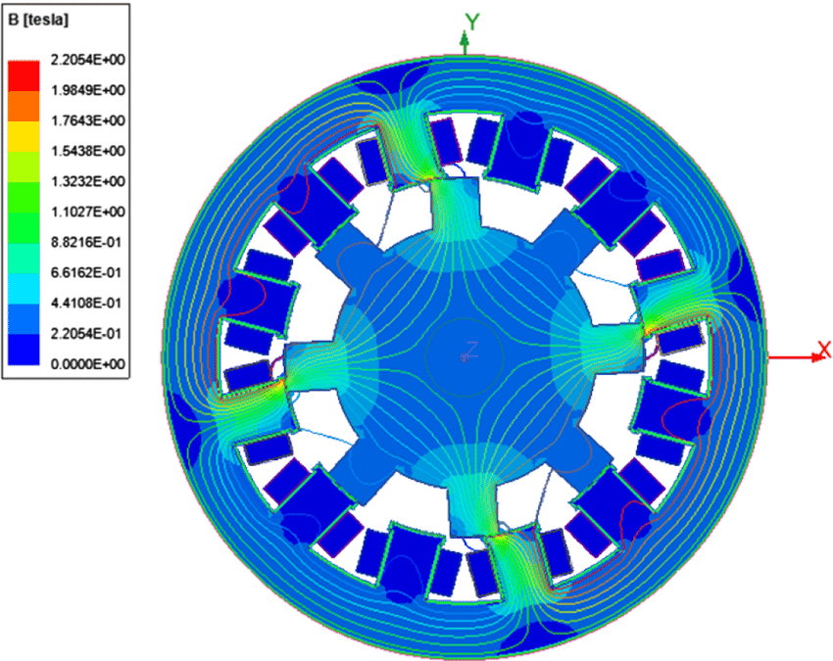
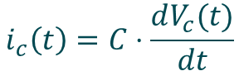
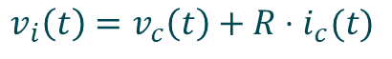
Ingeniería de sistemas basada en modelos
Los modelos se utilizan cada vez más
modelo = representación matemática o lógica de un sistema
$$i_{c}\left(t\right)=C⋅\frac{dV_{c}(t)}{dt}$$
$$v_{i}\left(t\right)=v_{c}\left(t\right)+R⋅i_{c}(t)$$

Slide 11
Ingeniería de sistemas basada en modelos
El uso de modelos ha dado lugar a la Ingeniería de Sistemas Basada en Modelos (MBSE).
MBSE = la aplicación formal del modelado para apoyar las actividades de requisitado, diseño, análisis, verificación y validación.
modelo

Slide 12
Ingeniería de sistemas basada en modelos
¿Cómo ayudan MATLAB & Simulink?

Slide 13
Descripción del curriculum
3

Slide 14
Descripción del curriculum
Los siguientes módulos se han integrado en una asignatura:
Módulo 1. Introducción a la ingeniería de sistemas basada en modelos.
Módulo 2. Gestión y redacción de requisitos.
Módulo 3. Gestión y diseño de arquitecturas.
Módulo 4. Integración, verificación y validación. Integración, verificación y validación.
Contenido a impartir en 30 horas.
El material didáctico consta de:
Presentaciones sobre contenidos teóricos.
Ejercicios para realizar en clase.
Enunciados y soluciones de las actividades prácticas.

Slide 15
Cómo utilizar este material
El orden de las clases sigue el ciclo de vida. Cada módulo se imparte según el orden de la diapositiva anterior (Introducción, requisitos, arquitectura y validación).
Hay presentaciones teóricas para trabajar los conceptos básicos:
1.1 Fundamentals of Model Based Systems Engineering for Life Cycle Management (también se incluye un documento más extenso con teoría).
2.1 Writing requirements
3.1 Architecure management
Hay presentaciones prácticas que se combinan con el proyecto de MATLAB para ir practicando con las diferentes herramientas:
2.2 Requirements management in MATLAB
3.2 Architecture management in MATLAB
4.1 Verification and Validation in MATLAB
La idea es que el profesorado primer haga las presentaciones teóricas y luego se pase a practicar con las herramientas de MATLAB.

Slide 16
Módulo 2. Requisitos
Objetivo 1: Establecer las características de un buen requisito.
Viable
Verificable
No ambiguo
Claro
Atómico
Legal
Abstracto
Completo

Slide 17
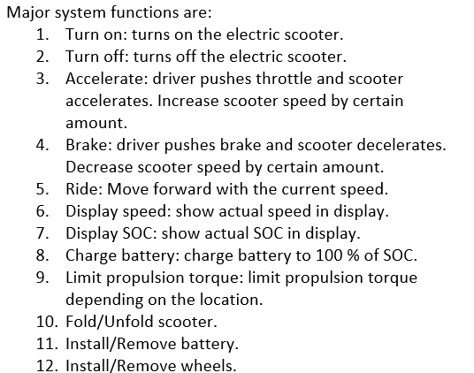
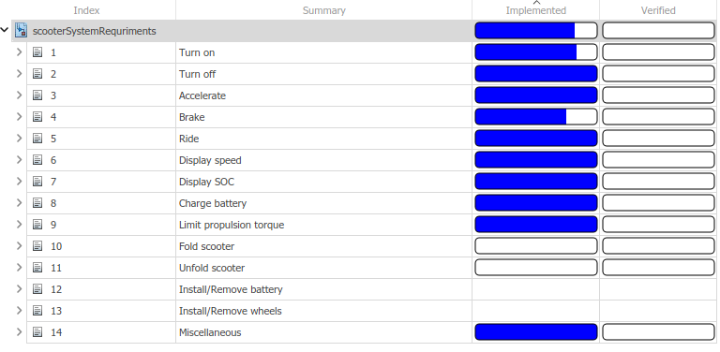
Módulo 2. Requisitos
Objetivo 2: Establecer un proceso de redacción de requisitos.
Definir límites de sistema
Identificar usuarios y casos de uso
Identificar funciones
Identificar requisitos por función

Slide 18
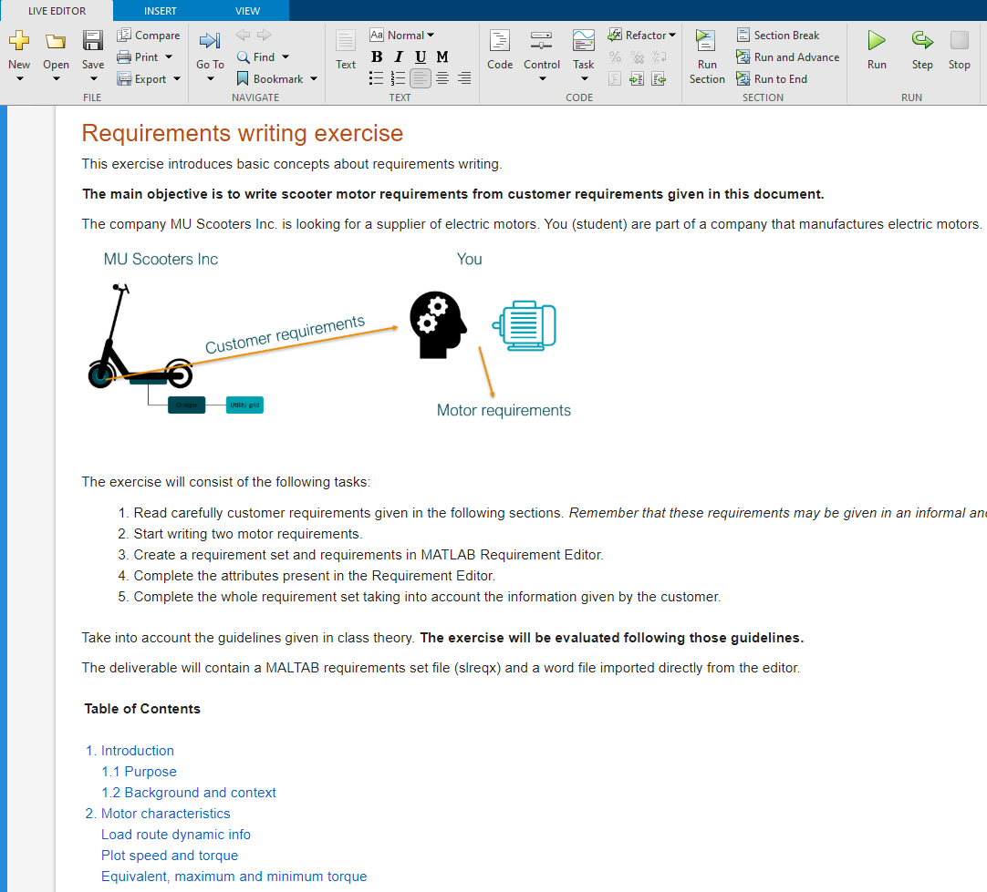
Módulo 2. Requisitos
Se han desarrollado diferentes ejercicios.
deliverable: requirements set

Slide 19
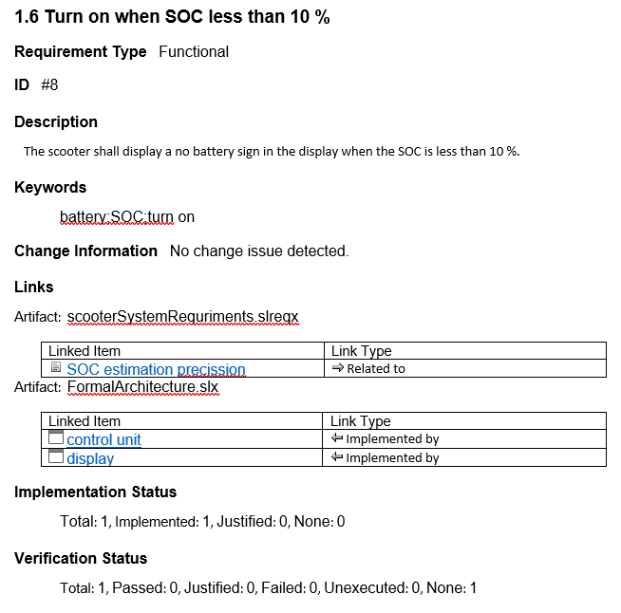
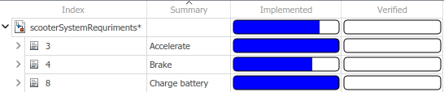
Módulo 2. Requisitos
Requirements Toolbox tiene diferentes funcionalidades:
Creación de requisitos: Redacción y organización de requisitos.
Vinculación de requisitos: Vincular requisitos a arquitecturas, diseños y pruebas.
Analizar requisitos: Trazabilidad y matrices de análisis.

Slide 20
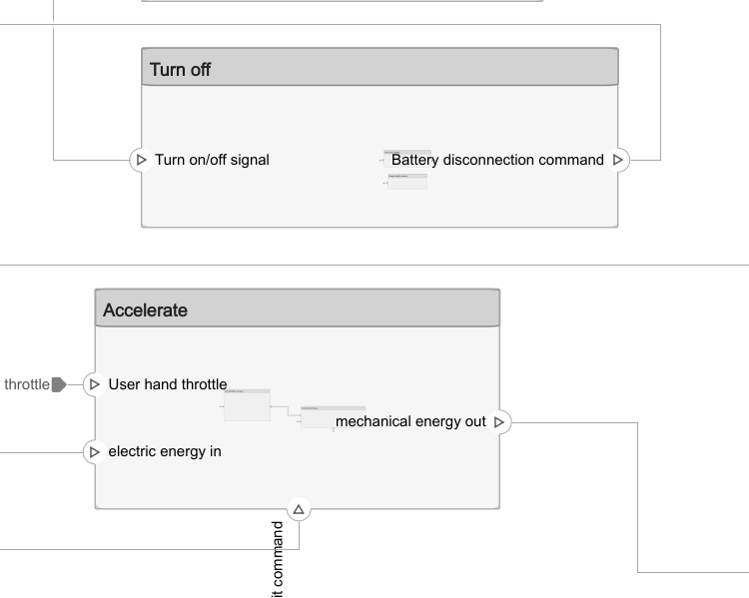
Módulo 3. Arquitectura
Objetivo 1: Analizar qué es una arquitectura y qué formas adopta.
Function
Form

Slide 21
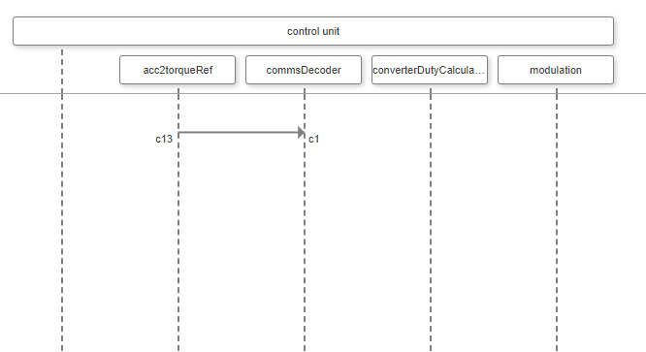
Módulo 3. Arquitectura
Objetivo 2: Analizar diferentes puntos de vista.

Slide 22
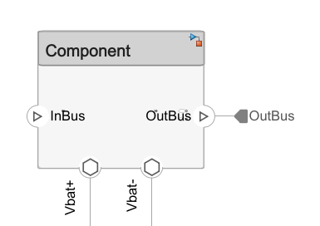
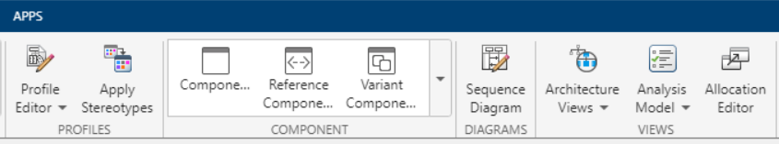
Módulo 3. System Composer

Slide 23
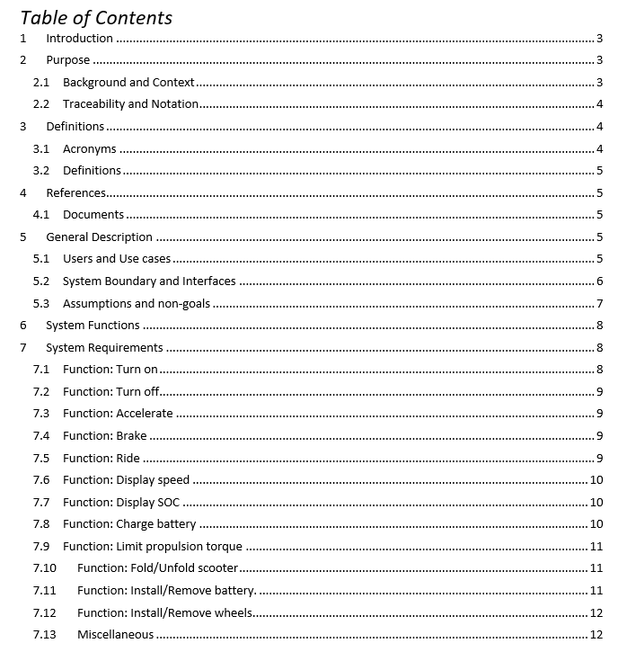
Módulo 3. Trabajo práctico
A practical exercise has been developed:
Tareas:
Crear un set de requisitos.
Crear arquitectura functional.
Crear arquitectura formal.
Enlazar requisitos a components.
Enlazar modelo de comportamiento.

Slide 24
Módulo 4. Verificación y validación
Objetivo 1: Analizar y comprender la estrategia ascendente de integración.
Arneses de prueba

Slide 25
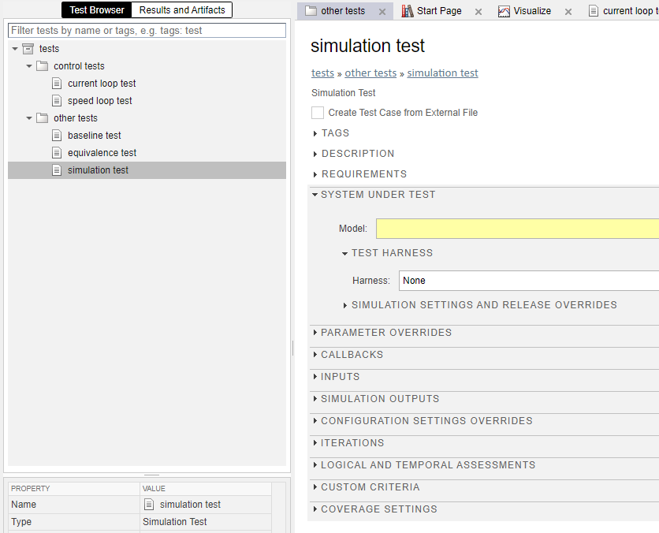
Módulo 4. Verificación y validación
Objetivo 2: Automatización de pruebas y vinculación con los requisitos.

Slide 26
Conclusiones
4

Slide 27
Conclusions
MATLAB & Simulink son herramientas adecuadas para iniciarse en la ingeniería de sistemas basada en modelos.
Si el alumnado está familiarizado con este software, pueden empezar a trabajar sin necesidad de software adicional.
Permite vincular los nuevos conocimientos con los conocimientos previos de modelado.

Slide 28
Eskerrik asko
Muchas gracias
Thank you
Jon del Olmo Larrañaga
jdelolmo@mondragon.edu
Iosu Aizpuru
iaizpuru@mondragon.edu
Paul Aretxederreta
x.paretxederreta@mondragon.edu
Galarreta Campus
Jauregi Bailara, z.g.
20120 Hernani (Gipuzkoa)
Tel. : +(34) 943 739765
www.mondragon.edu

